Slide 1
PLAN DE RESIDUOS SOLIDOS

Slide 2

RESIDUOS SÓLIDOS
Es cualquier objeto, material sustancia o elemento sólido, semisólido, resultante del consumo o uso de un bien en actividades industriales, domésticas, comerciales, institucionales o de servicios, que el generador abandona, rechaza o entrega y que es susceptible de aprovechamiento o transformación en un nuevo bien, con valor económico o de disposición final.

Slide 3

RESIDUOS APROVECHABLES
Son aquellos que pueden ser transformados para ser utilizados como materia prima en la generación de un nuevo producto. Dentro de esta clasificación pueden entrar los residuos orgánicos e inorgánicos.

Slide 4
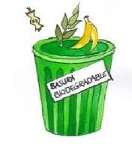
RESIDUOS APROVECHABLES ORGÁNICOS
Residuos de cosecha
Residuos de poda y corte de arboles, aserrín, paja y trozos de madera
Restos de comida, cascaras de huevo, restos de café
Desechos de plazas de mercado

Slide 5
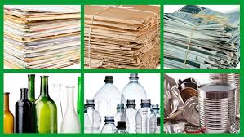
RESIDUOS APROVECHABLES INORGÁNICOS
Plástico: potes de champú, empaques de productos de aseo, empaques de alimentos como bolsas, envases de gaseosas no retornables.
Vidrio: vidrio utilizado para el envasado y distribución de productos industriales como botellas de gaseosas y cervezas, frascos, botellas de vino, licores.
Papel: hojas de oficina, periódicos, revistas, cuadernos, libros, cajas de huevo, cajas de cartón.
Metal: latas de cerveza y gaseosas, ollas, llaves, tapas de bebidas, cubiertos.

Slide 6
RESIDUOS NO APROVECHABLES
Son de naturaleza no peligrosa, pero dada su composición no pueden ser re integrados a un proceso productivo, dentro de estos residuos están:
Papel higiénico
Paños húmedos
Toallas sanitarias
Servilletas
Papeles y cartones contaminados

Slide 7

RESIDUOS PELIGROSOS
Son aquellos residuos que dada su composición puede causar daños a la salud o al ambiente, estos peligros se clasifican según su peligrosidad de la siguiente manera:
Corrosivos: ácidos, baterías, químicos, que pueden causar daño a la piel o elementos que estén en contacto.
Reactivos: soluciones de cianuro, ácidos sulfúrico, que generan gases o vapores tóxicos a la salud o el ambiente.
Explosivos: pólvora.
Inflamables: alcohol, aceites, punturas, solventes.
Infecciosos: elementos que han entrado en contacto con bacterias, virus o micro organismos como agujas, residuos humanos, limas, cuchillas, entre otros.
Tóxicos: insecticidas, fertilizantes, aparatos eléctricos.
Radioactivos: elementos de centrales nucleares, desechos generados en laboratorios.

Slide 8
RESIDUOS ESPECIALES
Son aquellos que dada su naturaleza, composición, tamaño, volumen y peso, deben ser recolectados por un servicio especial de las empresas del servicio público de aseo y/o entidad territorial encargada. Dentro de estos residuos están:
Residuos de construcción y demolición
Vehículos o llantas fuera de uso
Colchones
Muebles
Estanterías

Slide 9
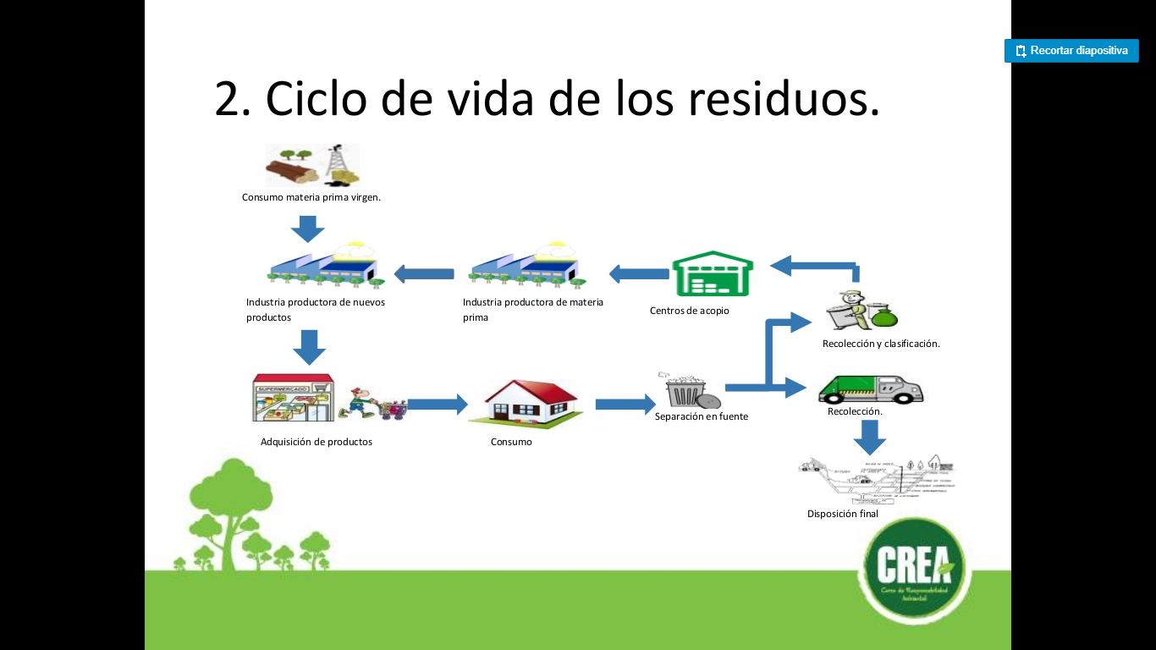
CICLO DE VIDA DE LOS RESIDUOS

Slide 10
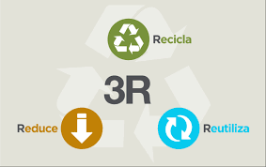
LAS TRES “R”
Reducir: hay que procurar reducir el volumen de productos que consumimos, ya que para la fabricación de nuevos productos se requieren materias primas que no podemos derrochar como el petróleo o el agua. También para disminuir la cantidad de basura que genera los productos que consumimos.
Reutilizar: reutilizar el mayor número posible de objetos con el fin de producir menos basura y gastar la menor cantidad posible de recursos en fabricar otros nuevos.
Reciclar: consiste en fabricar nuevos productos utilizando materiales obtenidos de otros viejos. Si no es posible reducir el consumo de algo y tampoco reutilizar, intenta que al menos sea reciclable.

Slide 11
CÓDIGO DE COLORES PARA LA SEPARACIÓN DE RESIDUOS (GTC-24/2009)
SECTOR | TIPO DE RESIDUO | COLOR
DOMESTICO | Aprovechables
 | No aprovechables
 | Orgánicos biodegradables
Industrial, comercial institucional y de servicios | Cartón y papel
 | Plásticos
 | Vidrio
 | Orgánicos
 | Metálicos
 | Madera
 | Ordinarios
 | Peligrosos

Slide 12
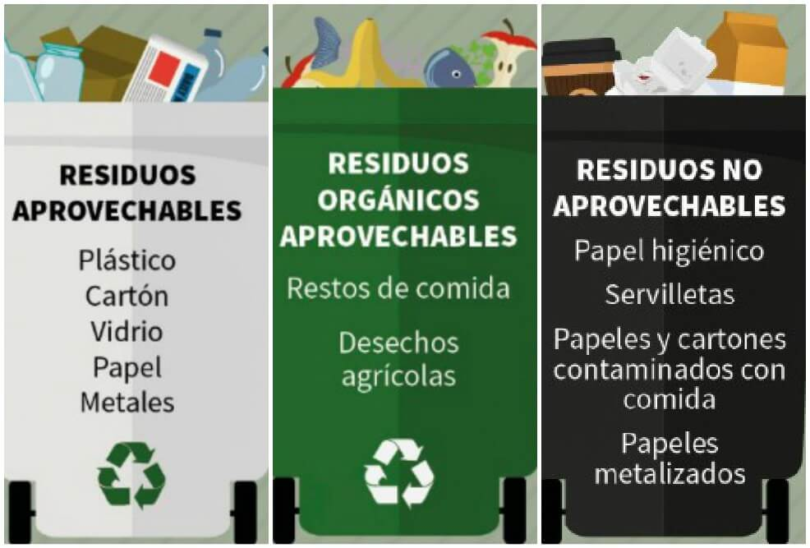
Art 4. Resolución 2184 del 2019
Nuevo código de colores para separación de residuos, a partir de enero del año 2021

Slide 13
ACTIVIDAD
SECTOR | TIPO DE RESIDUO | COLOR
Doméstico | Aprovechable
 | No aprovechable
 | Orgánico biodegradable
Industrias | Cartón y papel
 | Plástico
 | Vidrio
 | Orgánico biodegradable
 | Metálicos
 | Madera
 | Ordinario
 | Peligrosos

